Slide 1

舍己
（撒母耳记上28:3-25、31:1-7）
和平教会

Slide 2
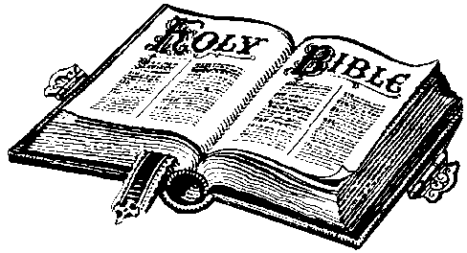
读经：撒母耳记上28：3-25
那时撒母耳已经死了，以色列众人为他哀哭，葬他在拉玛，就是在他本城里。扫罗曾在国内不容有交鬼的和行巫术的人。非利士人聚集，来到书念安营。扫罗聚集以色列众人在基利波安营。扫罗看见非利士的军旅就惧怕，心中发颤。扫罗求问耶和华，耶和华却不借梦，或乌陵，或先知回答他。 扫罗吩咐臣仆说，当为我找一个交鬼的妇人，我好去问她。臣仆说，在隐多珥有一个交鬼的妇人。于是扫罗改了装，穿上别的衣服，带着两个人，夜里去见那妇人。扫罗说，求你用交鬼的法术，将我所告诉你的

Slide 3
读经：撒母耳记上28：3-25
死人，为我招上来。妇人对他说，你知道扫罗从国中剪除交鬼的和行巫术的。你为何陷害我的性命，使我死呢？扫罗向妇人指着耶和华起誓说，我指着永生的耶和华起誓，你必不因这事受刑。妇人说，我为你招谁上来呢？回答说，为我招撒母耳上来。妇人看见撒母耳，就大声呼叫，对扫罗说，你是扫罗，为什么欺哄我呢？
王对妇人说，不要惧怕，你看见了什么呢？妇人对扫罗说，我看见有神从地里上来。扫罗说，他是怎样的形状。妇人说，有一个老人上来，身穿长衣。扫罗知道是撒母耳，就屈身，脸伏

Slide 4
读经：撒母耳记上28：3-25
于地下拜。撒母耳对扫罗说，你为什么搅扰我，招我上来呢？扫罗回答说，我甚窘急。因为非利士人攻击我，神也离开我，不再借先知或梦回答我。因此请你上来，好指示我应当怎样行。
撒母耳说，耶和华已经离开你，且与你为敌，你何必问我呢？耶和华照他借我说的话，已经从你手里夺去国权，赐与别人，就是大卫。因你没有听从耶和华的命令。他恼怒亚玛力人，你没有灭绝他们，所以今日耶和华向你这样行，
并且耶和华必将你和以色列人交在非利士人的手里。明日你和你众子必与我在一处了。耶和

Slide 5
读经：撒母耳记上28：3-25
华必将以色列的军兵交在非利士人手里。扫罗猛然仆倒，挺身在地，因撒母耳的话甚是惧怕。那一昼一夜没有吃什么，就毫无气力。妇人到扫罗面前，见他极其惊恐，对他说，婢女听从你的话，不顾惜自己的性命，遵从你所吩咐的。现在求你听婢女的话，容我在你面前摆上一点食物，你吃了，可以有气力行路。扫罗不肯，说，我不吃。但他的仆人和妇人再三劝他，他才听了他们的话，从地上起来，坐在床上。妇人急忙将家里的一只肥牛犊宰了，又拿面抟成无酵饼烤了，摆在扫罗和他仆人面前。他们吃完，当夜就起身走了。

Slide 6
读经：撒母耳记上31：1-7
非利士人与以色列人争战。以色列人在非利士人面前逃跑，在基利波有被杀仆倒的。非利士人紧追扫罗和他儿子们，就杀了扫罗的儿子约拿单，亚比拿达，麦基舒亚。势派甚大，扫罗被弓箭手追上，射伤甚重，就吩咐拿他兵器的人说，你拔出刀来，将我刺死，免得那些未受割礼的人来刺我，凌辱我。但拿兵器的人甚惧怕，不肯刺他。扫罗就自己伏在刀上死了。拿兵器的人见扫罗已死，也伏在刀上死了。这样，扫罗和他三个儿子，与拿他兵器的人，以及跟随他的人，都一同死亡。住平原那边并约旦河

Slide 7
读经：撒母耳记上31：1-7
西的以色列人，见以色列军兵逃跑，扫罗和他儿子都死了，也就弃城逃跑。非利士人便来住在其中。

Slide 8
问题
我们可以从扫罗的身上学到什么功课？
扫罗的悲剧的根源在哪里？

Slide 9
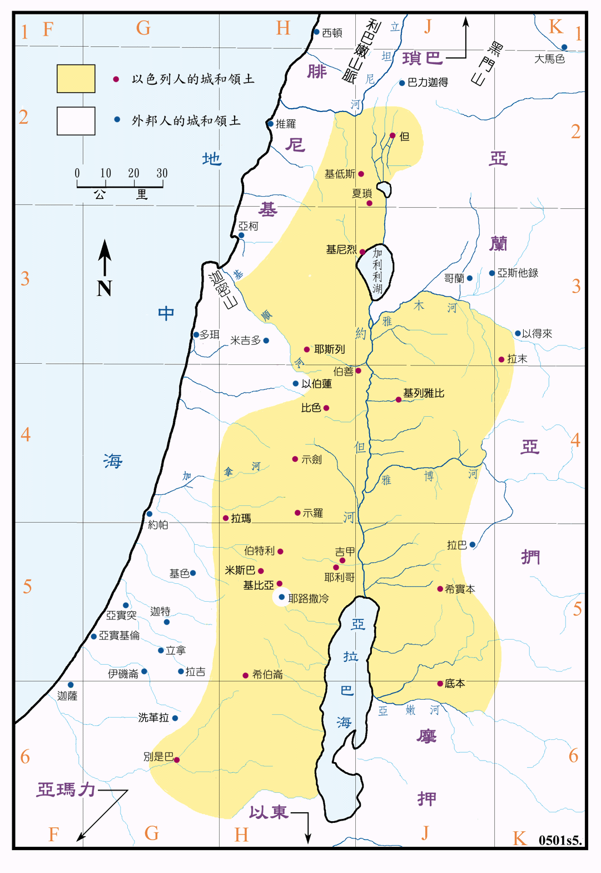

Slide 10
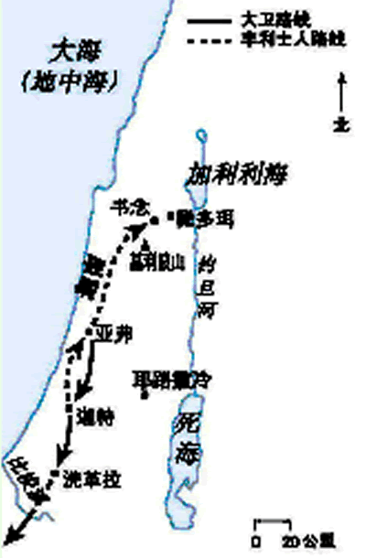

Slide 11
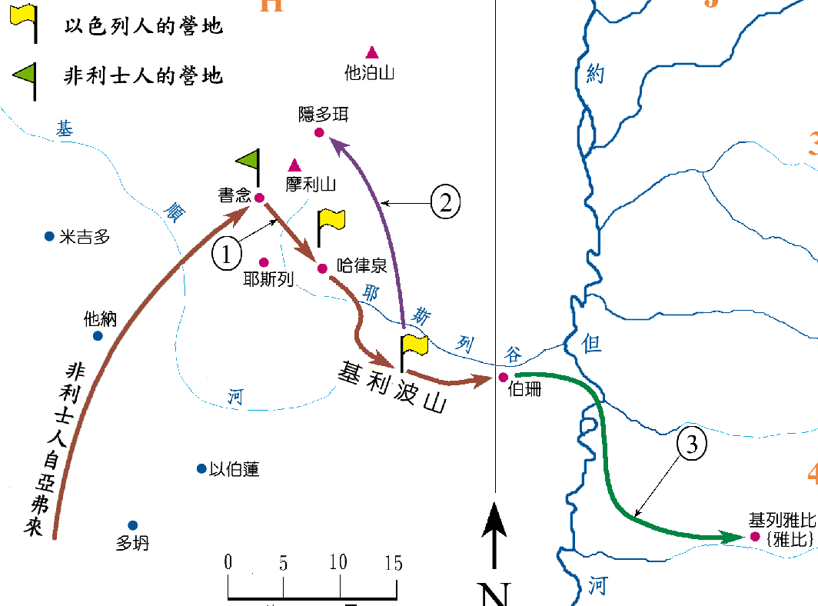

Slide 12
此时的扫罗
被神厌弃（对比：大卫被人弃绝，但神不弃绝他）
撒母耳上28：6 扫罗求问耶和华，耶和华却不借梦，或乌陵，或先知回答他。
害怕（对比：往日的英勇，肉体的英勇）
撒母耳上28：5 扫罗看见非利士的军旅就惧怕，心中发颤
撒母耳已经死了

Slide 13
扫罗生命的回顾
虽来自以色列的最小支派，却被神拣选并膏立为王
扫罗不是祭司，却在吉甲擅自献燔祭。
没有遵守神的命令而被神厌弃（对比：大卫被人弃绝，但神不弃绝他）
撒母耳上15：9 扫罗和百姓却怜惜亚甲，也爱惜上好的牛，羊，牛犊，羊羔，并一切美物，不肯灭绝。凡下贱瘦弱的，尽都杀了。

Slide 14
扫罗生命的回顾
撒母耳记上15：24-30 扫罗对撒母耳说，我有罪了，我因惧怕百姓，听从他们的话，就违背了耶和华的命令和你的言语。
现在求你赦免我的罪，同我回去，我好敬拜耶和华。撒母耳对扫罗说，我不同你回去。因为你厌弃耶和华的命令，耶和华也厌弃你作以色列的王。撒母耳转身要走，扫罗就扯住他外袍的衣襟，衣襟就撕断了。撒母耳对他说，如此，今日耶和华使以色列国与你断绝，将这国赐与比你更好的人。以色列的大能者必不至说谎，

Slide 15
扫罗生命的回顾
也不至后悔。因为他迥非世人，决不后悔。扫罗说，我有罪了，虽然如此，求你在我百姓的长老和以色列人面前抬举我，同我回去，我好敬拜耶和华你的神。

Slide 16
扫罗
在扫罗心目中的地位：
扫罗自己>百姓>撒母耳>神
扫罗以自己的王位和儿子对王位的继承为偶像
扫罗在处境下的选择：用交鬼的方式把撒母耳叫出来。

Slide 17
神禁止交鬼的事
摩西律法明文禁止交鬼。扫罗遵从律法的规定，不容交鬼和行巫术的人。
出埃及记22：18 行邪术的女人，不可容她存活。
申命记18：10-12 你们中间不可有人使儿女经火，也不可有占卜的，观兆的，用法术的，行邪术的，用迷术的，交鬼的，行巫术的，过阴的。凡行这些事的都为耶和华所憎恶。

Slide 18
神禁止交鬼的事
交鬼和行邪术都源于私利，要控制和利用神秘力量。
扫罗对神的悖逆达到了巅峰，求助于被神憎恶的方法。

Slide 19
扫罗的不信
神真的不给扫罗机会了吗？
历代志上10：13-14 这样，扫罗死了。因为他干犯耶和华，没有遵守耶和华的命，又因他求问交鬼的妇人，没有求问耶和华，所以耶和华使他被杀，把国归于耶西的儿子大卫。
扫罗的求问，是出于私利的求问，是自我掌权的求问，是不准备顺服的求问，是一个与神没有关系的人的求问。

Slide 20
扫罗的不信
是扫罗一次又一次的不顺服和犯罪隔绝了他与神的交通。
以赛亚书59：1-2 耶和华的膀臂，并非缩短不能拯救。耳朵，并非发沉不能听见。但你们的罪孽使你们与神隔绝，你们的罪恶使他掩面不听你们。

Slide 21
扫罗的一生
扫罗不信神，因为他没有舍己
扫罗的问题就在于没有舍己，自我掌权，判断的标准是自己，因而未能顺服神，更不能与神相交。
路加福音9：23-24 耶稣又对众人说，若有人要跟从我，就当舍己，天天背起他的十字架来，跟从我。因为凡要救自己生命的，必丧掉生命。凡为我丧掉生命的，必救了生命。

Slide 22
扫罗交鬼的过程
撒母耳记上28：10 扫罗向妇人指着耶和华起誓说，我指着永生的耶和华起誓，你必不因这事受刑。
扫罗见到撒母耳鬼魂就屈身，脸伏于地下拜。
当听到“你和你众子必与我在一处”后，扫罗猛然仆倒，挺身在地，因撒母耳的话甚是惧怕。那一昼一夜没有吃什么，就毫无气力。因为偶像崩塌，死期临近。

Slide 23
扫罗交鬼的过程
撒母耳记上28：10 扫罗向妇人指着耶和华起誓说，我指着永生的耶和华起誓，你必不因这事受刑。
扫罗见到撒母耳鬼魂就屈身，脸伏于地下拜。
当听到“你和你众子必与我在一处”后，扫罗猛然仆倒，挺身在地，因撒母耳的话甚是惧怕。那一昼一夜没有吃什么，就毫无气力。因为偶像崩塌，死期临近。

Slide 24
扫罗交鬼的过程
如今偶像崩塌，并且死期临近。
具有讽刺意义的是，曾经禁止交鬼的以色列的国王最后竟然与交鬼的妇人同吃。

Slide 25
与大卫的对比
诗篇18:4-6 曾有死亡的绳索缠绕我。匪类的急流使我惊惧。阴间的绳索缠绕我。死亡的网罗临到我。我在急难中求告耶和华，向我的神呼求。他从殿中听了我的声音，我在他面前的呼求入了他的耳中。
诗篇23:4我虽然行过死荫的幽谷，也不怕遭害。因为你与我同在。你的杖，你的竿，都安慰我。
诗篇28:1耶和华阿，我要求告你。我的磐石阿，不要向我缄默。倘若你向我闭口，我就如将死的人一样。

Slide 26
与大卫的对比
诗篇56:13因为你救我的命脱离死亡。你岂不是救护我的脚不跌倒，使我在生命光中行在神面前吗？
诗篇68:20 神是为我们施行诸般救恩的神。人能脱离死亡，是在乎主耶和华。
诗篇103:1-4 我的心哪，你要称颂耶和华。凡在我里面的，也要称颂他的圣名。我的心哪，你要称颂耶和华，不可忘记他的一切恩惠。他赦免你的一切罪孽，医治你的一切疾病。他救赎你的命脱离死亡，以仁爱和慈悲为你的冠冕。

Slide 27
扫罗与大卫的对比
一个信神，一个不信神。
一个看重自己，一个看重神。
一个不愿意舍己，一个愿意舍己。
一个抓住王位，一个抓住神的恩典与应许。
一个看重人和自己在人前的形象，一个看重神和神的心意。
一个假冒为善，一个真正信心。

Slide 28
扫罗与大卫的对比
当扫罗和大卫都处于人生最困难的时候和属灵的最低谷，一个虽有众人簇拥却与神没有关系，一个虽遭众人弃绝却蒙神保守，一个在被神憎恶的道路上滑向深渊，一个则回转归向神、依靠神。

Slide 29
扫罗的死亡
扫罗和他的三个儿子在基利波山战死。
从属世的眼光看来，扫罗的死很悲壮，从属灵的眼光看来，扫罗的死是悲剧。

Slide 30
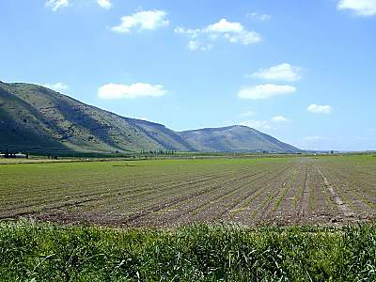
基利波山

Slide 31
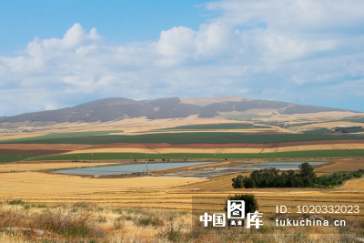

Slide 32
应用一
弟兄姐妹，你愿意像扫罗还是像大卫？
真正舍己，能让我们对神有真正的信心，从而与神有真正的关系。
路加福音9：23-24 耶稣又对众人说，若有人要跟从我，就当舍己，天天背起他的十字架来，跟从我。因为凡要救自己生命的，必丧掉生命。凡为我丧掉生命的，必救了生命。

Slide 33
应用一
罗马书9：23-24因为随从肉体的人体贴肉体的事，随从圣灵的人体贴圣灵的事。体贴肉体的，就是死，体贴圣灵的，乃是生命，平安。原来体贴肉体的，就是与神为仇。因为不服神的律法，也是不能服。而且属肉体的人，不能得神的喜欢。如果神的灵住在你们心里，你们就不属肉体，乃属圣灵了。人若没有基督的灵，就不是属基督的。基督若在你们心里，身体就因罪而死，心灵却因义而活。然而叫耶稣从死里复活者的灵，

Slide 34
应用一
若住在你们心里，那叫基督耶稣从死里复活的，也必借着住在你们心里的圣灵，使你们必死的身体又活过来。

Slide 35
应用二
我们要拒绝邪灵的力量来影响我们。
我们每天处在属灵争战中。但是，在基督里，就能抵挡各样的攻击，因为基督已经得胜。
以弗所书6：10-13 我还有末了的话，你们要靠着主，倚赖他的大能大力，作刚强的人。要穿戴神所赐的全副军装，就能抵挡魔鬼的诡计。因我们并不是与属血气的争战，乃是与

Slide 36
应用二
那些执政的，掌权的，管辖这幽暗世界的，以及天空属灵气的恶魔争战。所以要拿起神所赐的全副军装，好在磨难的日子，抵挡仇敌，并且成就了一切，还能站立得住。

Slide 37
应用三
任何的情况下，当我们偏行己路时，应当及时回转。
约翰一书1：9 我们若认自己的罪，神是信实的，是公义的，必要赦免我们的罪，洗净我们一切的不义。
神是有恩典的有怜悯的，只要我们认罪悔改，挪去阻隔我们与神相交的罪，就能坦然无惧的回到神的面前。

